Slide 1
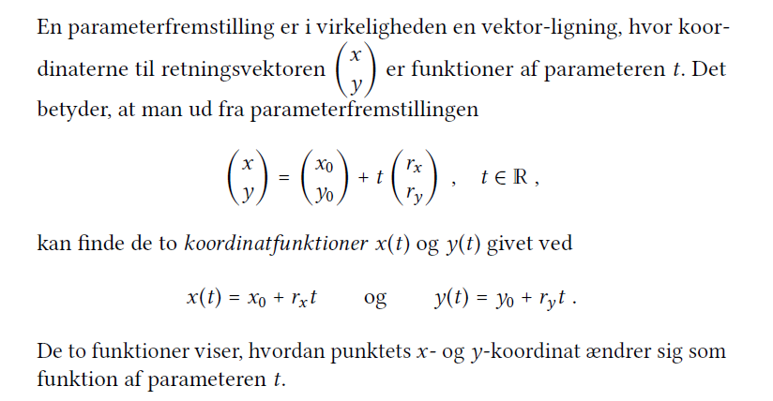
Koordinatfunktioner

Slide 2
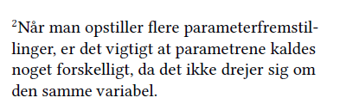
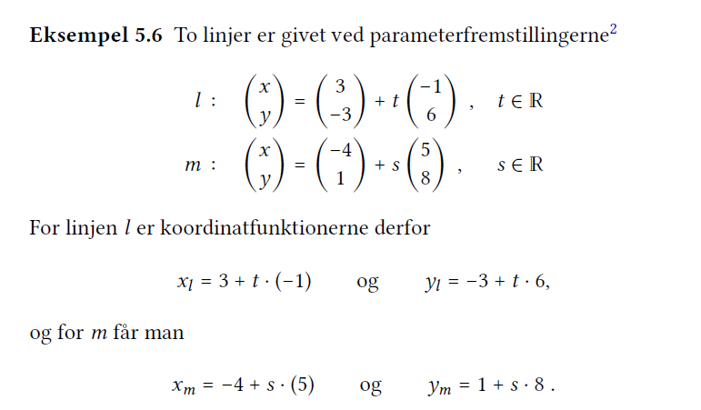
Parameterfremstilling brug af -
2 ligninger med 2 ubekendte.

Slide 3
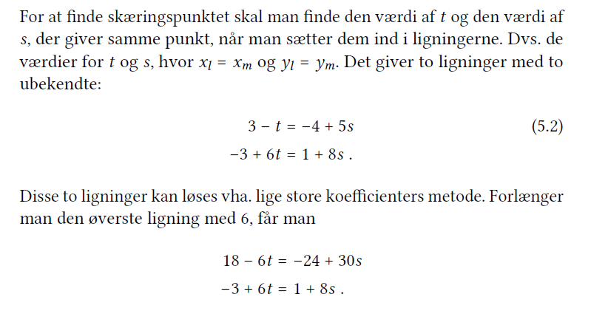
Skæringspunkt med lige store koefficienters metode

Slide 4
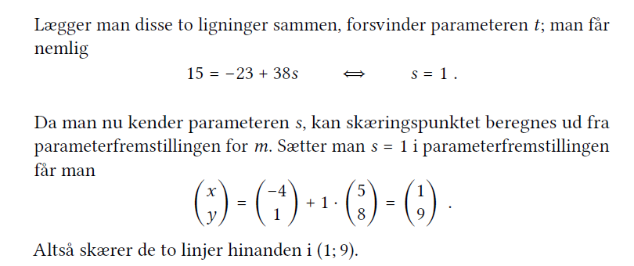
Eksempel 5.6 fortsat…
Man kan kontrollere ved at beregne parameteren t som giver t=2 og så beregne skæringspunktet og
igen få (1,9). (Se matemticus noter)

Slide 5
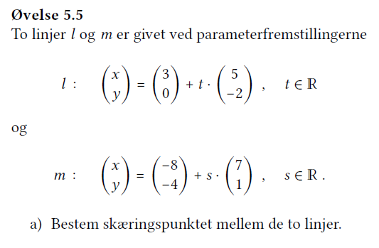
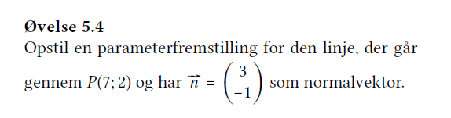
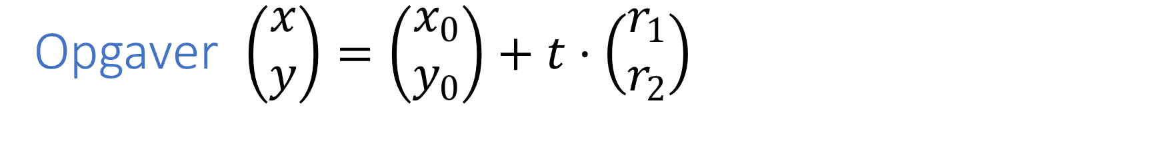
Opgaver $\left(\begin{matrix}x \\ y\end{matrix}\right)=\left(\begin{matrix}x_{0} \\ y_{0}\end{matrix}\right)+t·\left(\begin{matrix}r_{1} \\ r_{2}\end{matrix}\right)$

